Slide 1

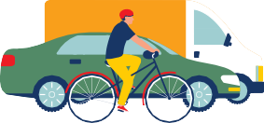



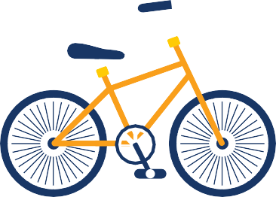
СЪВЕТИ КЪМ РОДИТЕЛИ
ЗА ВЪЗПИТАВАНЕ НА БЕЗОПАСНО ПОВЕДЕНИЕ НА ПЪТЯ
А
Г
Р
У
П
А
О
В
Т
С
0-6
А
Р
З
Ъ
В
ГОДИНИ
ПЪРВИ СТЪПКИ
ОБЯСНЕТЕ КЪДЕ Е МЯСТОТО НА АВТОМОБИЛИТЕ И КЪДЕ НА ПЕШЕХОДЦИТЕ. ПОСОЧЕТЕ ОПАСНИТЕ МЕСТА.
ОБЕЗОПАСЕТЕ ПРАВИЛНО МАЛКОТО ДЕТЕ В АВТОМОБИЛА - НЕ ГО ДРЪЖТЕ НА РЪЦЕ В СКУТА!
ПОКАЖЕТЕ ПРАВИЛАТА НА ПЕШЕХОДНА ПЪТЕКА: СПРИ, ПОГЛЕДНИ, СЛУШАЙ
И ПОМИСЛИ.
ПРИ ВСЯКО ИЗЛИЗАНЕ ДРЪЖТЕ ДЕТЕТО ЗА РЪКА И
ОБЯСНЯВАЙТЕ, ЧЕ ПРЕВОЗНИТЕ СРЕДСТВА НА УЛИЦАТА МОГАТ ДА БЪДАТ ОПАСНИ.
ПОГРИЖЕТЕ СЕ ДА БЪДЕТЕ ВИДИМИ ЧРЕЗ ЯРКИ ДРЕХИ И СВЕТЛООТРАЗИТЕЛНИ
ЕЛЕМЕНТИ.
ЗАПОЗНАЙТЕ ДЕТЕТО С ТРОТОАРА, ПЪТНОТО
ПЛАТНО И ПЕШЕХОДНАТА ПЪТЕКА.
ИЗГОТВИЛ:
Р.ДИМИТРОВА

Slide 2
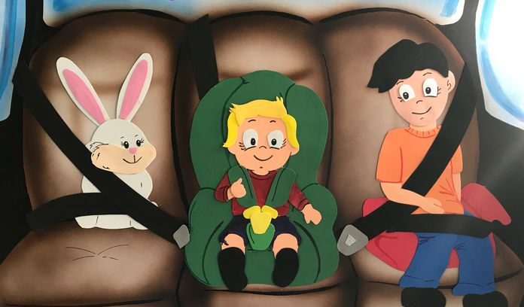
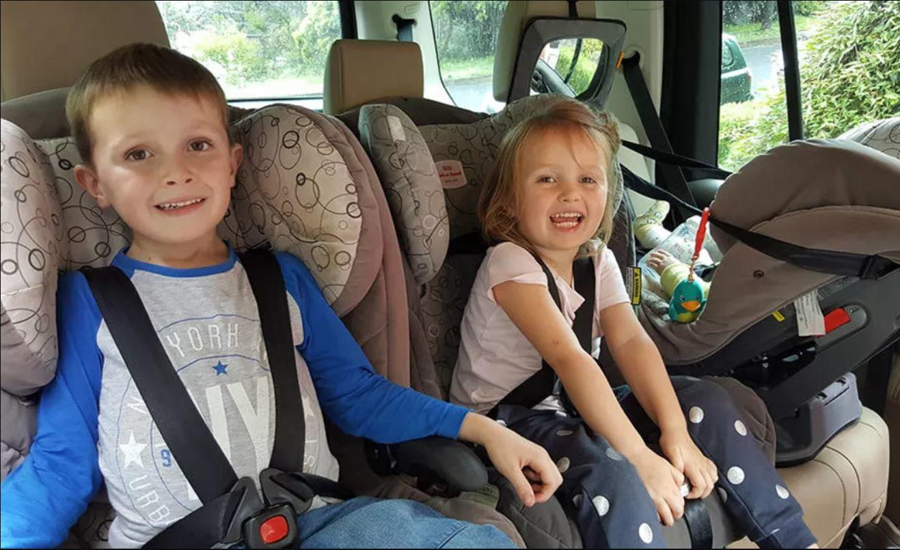
Детската безопасност в автомобила- детското столче
В закона е записано, че децата трябва да бъдат поставени в обезопасителни столчета от раждането им до достигането на ръст от 150 см и тегло 36 кг.
Всъщност децата обикновено достигат този ръст и килограми на около 13 години, т.е. – според правилника трябва да се придвижват на детско столче дотогава.
Обезопасяването на децата в автомобила спасява техния живот и опазва здравето им.
Това е задължение и израз на грижа на всеки родител.

Slide 3
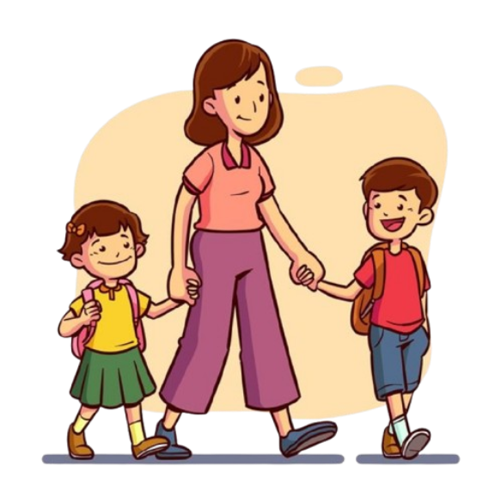
Безопасност по пътя
Когато детето е достатъчно голямо, за да ходи с Вас, говорете му, че правило номер едно е винаги да държи ръката Ви.
Учете го, че движението навън е опасно и колите могат да ни наранят, защото са големи и мощни, а хората - крехки и уязвими.
Обяснявайте защо превозните средства се движат по пътното платно, а хората по тротоарите.
Уверете се, че детето ходи до Вас от вътрешната страна на тротоара!

Slide 4
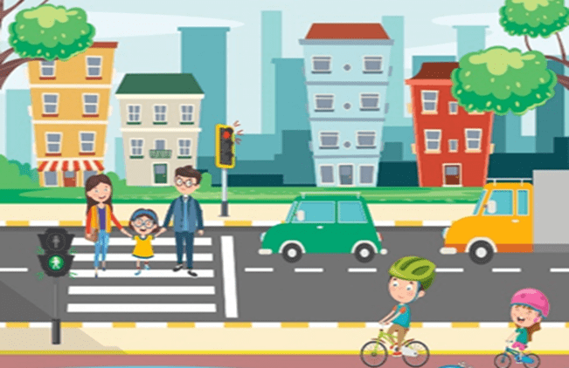
Спри, Погледни, Ослушай се, Помисли
Четирите правила преди да пресечем са безценна техника за безопасност на пешеходеца.
• Спри, преди да достигнем ръба на тротоара: обяснете защо е задължително да спрем преди пресичане, за да преценим правилно ситуацията..

Slide 5
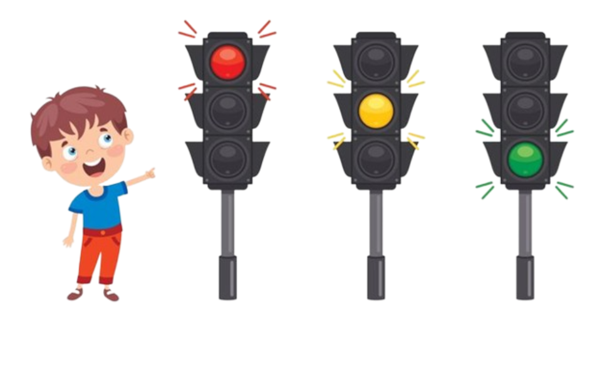

ПОГЛЕДНИ
• Погледни наляво, надясно и пак наляво: създайте умение на детето да реагира адекватно на движението, преминаващо и в двете посоки.

Slide 6
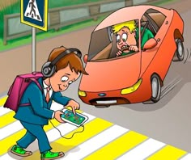
ОСЛУШАЙ СЕ
• Ослушай се за превозни средства в близост: понякога звукът предшества зрителното забелязване. Сетивата на детето са незаменим помощник на пътя

Slide 7
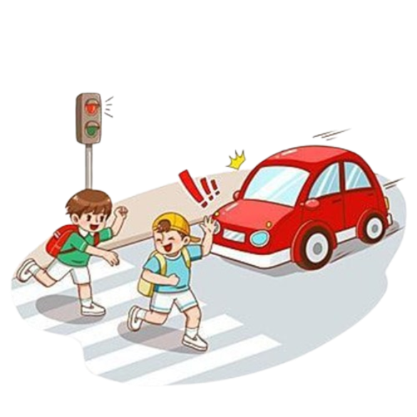
ПОМИСЛИ
• Помисли: дали може да се пресече пътното платно безопасно. Преценката за движението на превозните средства и времето, необходимо за преминаване, идва постепенно и след необходимата практика.
Много е важно да обясните на децата да не бързат - винаги по-доброто решение е да се изчака, ако не сме сигурни, че имаме достатъчно време да пресечем, преди превозно средство да приближи на опасно разстояние.

